Slide 1

Les différentes synthèses de valeurs dans un TCD
Pour synthétiser les valeurs d’un TCD
Programme de cours
TCD – SYNTHÈSE DES VALEURS

Slide 2

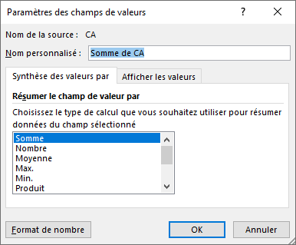
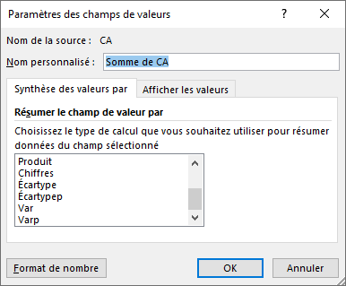
TCD – SYNTHÈSE DES VALEURS
Les différentes synthèses de valeurs dans un TCD…
Comme son nom l’indique, l’option « Synthèse des valeurs par » nous permet de synthétiser l’information de différentes façons
Ci-dessous, les types de calculs disponibles

Slide 3
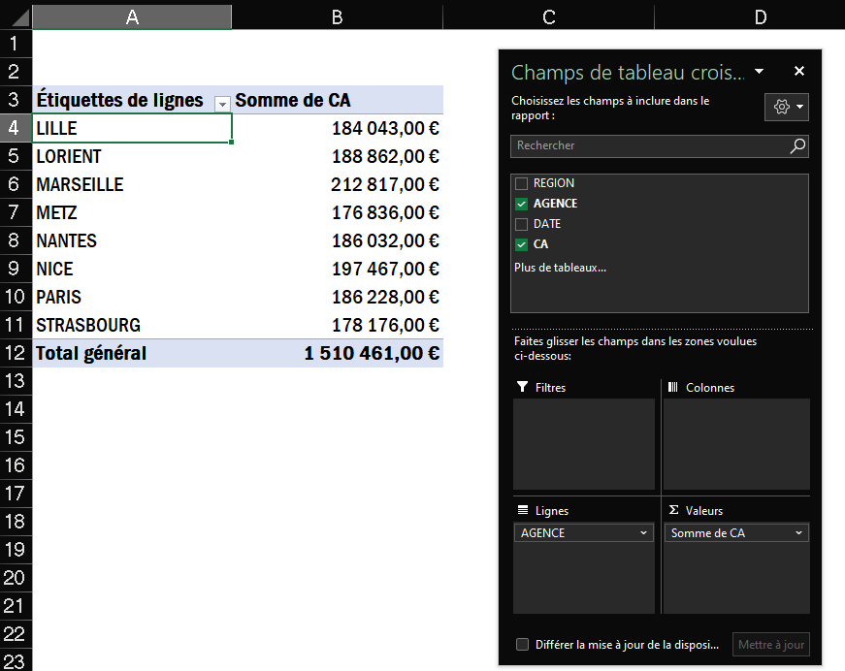
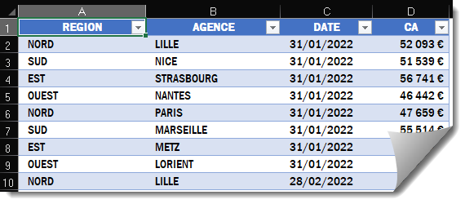
TCD – SYNTHÈSE DES VALEURS
Pour synthétiser les valeurs d’un TCD…
Procéder à la création du TCD en déplaçant par exemple le champ AGENCE dans la zone Lignes et le champ contenant des valeurs numériques CA dans la zone Valeurs

Slide 4
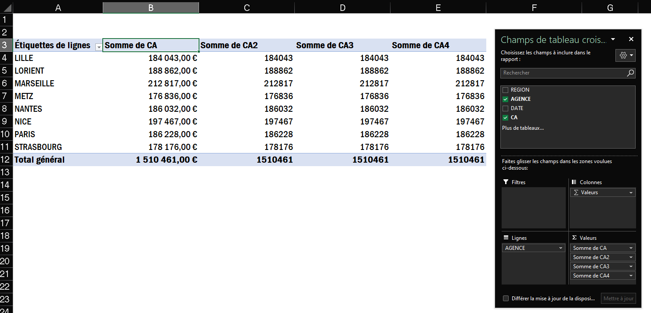
TCD – SYNTHÈSE DES VALEURS
Déplacer autant de fois que nécessaire le même champ numérique CA dans la zone Valeurs

Slide 5
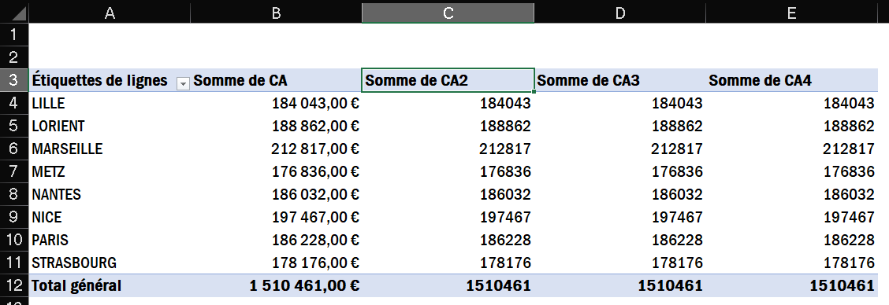
TCD – SYNTHÈSE DES VALEURS
Double cliquer sur la cellule suivante 

Slide 6
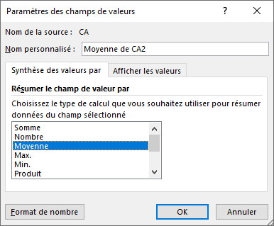
TCD – SYNTHÈSE DES VALEURS
Sélectionner l’onglet Synthèse des valeurs par puis cliquer sur la fonction de synthèse souhaitée (Ex. Moyenne). Valider ensuite par OK

Slide 7
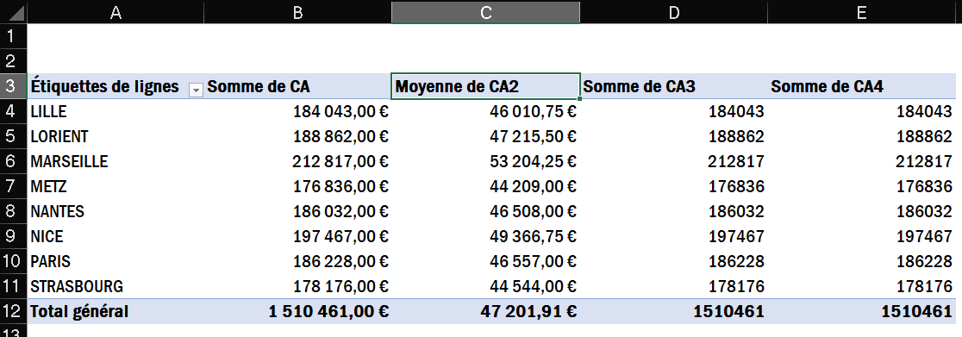
TCD – SYNTHÈSE DES VALEURS
Résultat obtenu après une mise en forme des valeurs numériques au format Monétaire

Slide 8
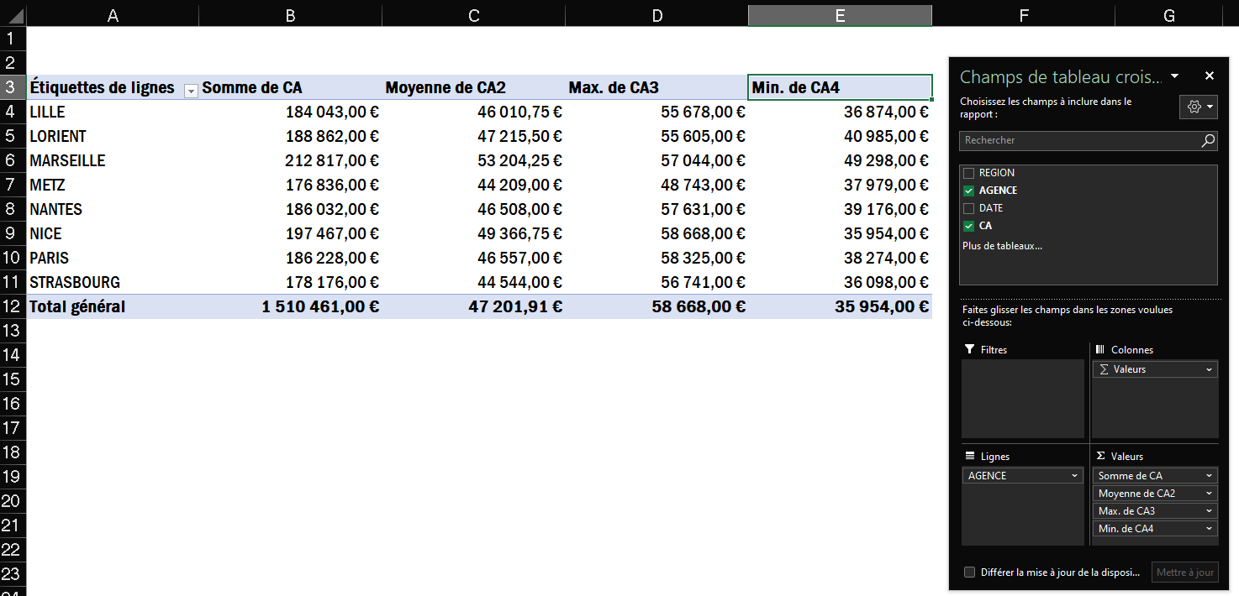
TCD – SYNTHÈSE DES VALEURS
Répéter l’opération sur les colonnes restantes en sélectionnant par exemple les fonctions Max et Min

Slide 9
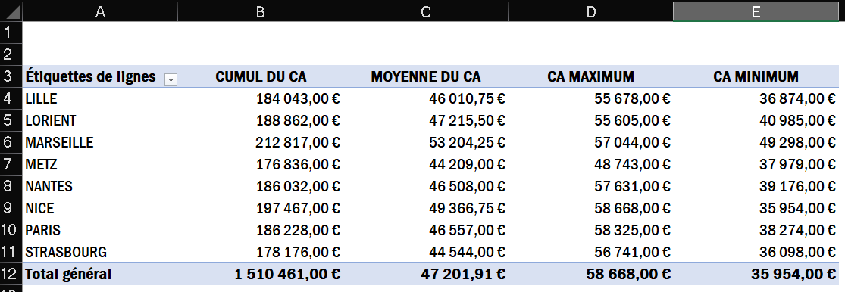
TCD – SYNTHÈSE DES VALEURS
Résultat après une modification des titres de colonnes…

